Slide 1
LOAD BALANCER LEAST bandwidth
Piotr Chmielowiec, Michał Dziedzic, Mateusz Piechnik, Jakub Tomaszewski

Slide 2
cel i zakres projektu
Stworzenie Load Balancera Least Bandwidth
Kontrolowanie obciążenia serwerów
Dynamiczne równoważenie obciążenia – przekierowywanie ruchu do serwera, który przetwarza najmniej danych w momencie wysyłania zapytania
5 klientów
5 serwerów
Wybrany sterownik: floodlight

Slide 3
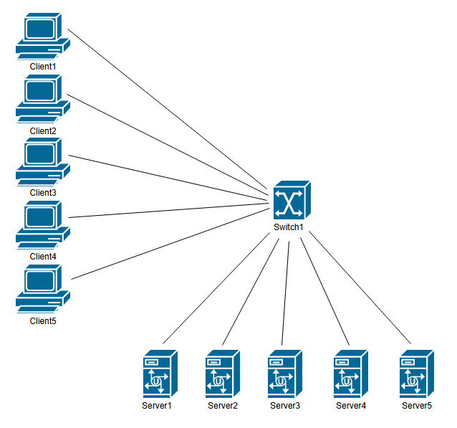
Topologia sieci

Slide 4
Zasada działania algorytmu
Klienci (10.0.0.1 – 10.0.0.5) generują zapytania HTTP przy pomocy generatora na adres 10.0.0.100 (Reverse Proxy)
Z serwerów pobierana jest informacja na temat ilości danych przesyłanych do każdego serwera
Kontroler sprawdza który serwer jest najmniej obciążony i na który zostanie przekierowany ruch
Wiedząc, który serwer został wybrany, w pakiecie podmieniany jest docelowy adres IP oraz MAC na adresy odpowiedniego serwera (10.0.0.6 – 10.0.0.10), a następnie pakiet zostaje wysłany na odpowiedni port
Przy powrocie pakietu, docelowy adres IP i MAC są podmieniane na adresy źródłowe tych pakietów

Slide 5
Prezentacja na żywo

Slide 6
Q&A

Slide 7
Dziękujemy za uwagę

